Slide 1
IDEA名称：一种数据仓库任务调度展现方法 IDEA提交人：王光明、周红兵 IDEA提交时间：2012-11-29
一种数据仓库任务调度展现方法

Slide 2
IDEA 撰写——Keyword
数据仓库
任务调度
前导任务
后继任务

Slide 3
IDEA 撰写— 背景介绍
部署在数据仓库不同节点上的的任务非常多，这些任务用于支持数据ETL、ODS入库、数据仓库模型变换、数据立方生成、应用报表生成、数据开放等。任务之间关系千丝万缕，如何高效的调度和管理这些任务是非常重要的工作，也是提高数据仓库性能和资源利用率的关键。
数据仓库任务调度就是按照一定的策略将任务按照其依赖关系先后调度执行的过程。一个任务只有在其所有前导结束后才能执行（一个任务的输入是另一个任务的输出）。任务流程图是一个有向无环图。任务流图具有动态性，随着任务数量的改变任务流图中的节点数及依赖关系在动态的变化。每个任务的执行时间与需要的资源也在动态改变。
数据仓库任务执行过程中，经常因各种原因需要重做。而因为数据彼此依赖的关系，任务重做后，依赖其结果的后继任务往往也需要重做。方便的支持任务重做或后继任务重做是数据仓库调度系统中的重要功能
一个良好的数据仓库任务调度图形化界面是数据仓库的重要组成部分！

Slide 4
IDEA 撰写——现有技术及其缺陷
2、 现有技术方案及其缺陷
现有技术方案：没有图形界面，一般采用表格展示。显示不够直观，操作也不方便。
1）不能直观的暂时任务之间的依赖关系。不能直观获得任务优化依据，无法直观的发现数据仓库中的关键路径和关键任务。各任务对其它任务的影响不能直观获得。
2）不能直观的获得各任务资源占用情况，难于直观的获得任务优化及数据仓库调度优化的依据
3）不能清晰完整的显示各任务执行状态，数据仓库调度管理员难以获得各任务全貌。任务状态包括多少任务待调度、多少任务已完成执行、多少任务正在运行，各正在执行的任务的进度。

Slide 5
IDEA 撰写——IDEA技术方案
3、 技术方案：
以层级图显示一个最小周期内（以天为例）所有任务的依赖关系，以线条标识任务的依赖关系，不同的线条表示不同的依赖类型（强依赖/弱依赖等）
不同周期类型的任务全部统一处理，日历相关的限制利用虚拟任务模拟。
以图元大小区分任务需要的资源情况
以图元颜色区分任务的状态，正在运行中的任务以两种不同的颜色表示进度
方便的支持对任务作各种操作：
属性- 查看任务的详细信息
重做 – 重做某个任务
后继重做- 重做某任务及其依赖其的全部后继任务（并支持单个修改）
显示前导- 显示该任务的所有前导
显示后继-显示该任务的全部后继
显示关联-显示与该任务有关系的所有任务

Slide 6
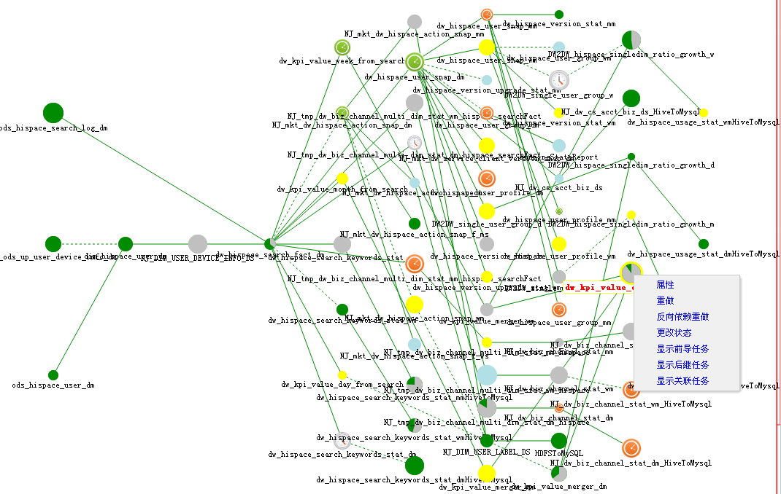
IDEA 撰写——IDEA技术方案 – UI示例

Slide 7
本发明有益效果
为数据仓库任务调度提供清晰直观的监控界面，便于调度管理员直观的获得各任务状态及系统资源占用情况
便于任务调度员直观的获得任务的关键路径和关键任务，为任务优化和调度优化提供有力的支持
便于各任务设计者获得全局视图，清楚每个任务对数据仓库中其它所有任务的影响。
支持方便对任务执行各种操作，包括查看详细信息、重做、后继重做、显示前导、显示后继、显示关联等。界面直观友好。
支持对任务进行条件过滤，方便各任务调度人员在权限范围按各种过滤条件查看任务情况。（过滤条件包括任务隶属的业务、任务隶属的用户组、任务所在的节点、任务状态、调度日期等）

Slide 8
本发明的技术保护点
技术点一 ：将数据仓库中与日历相关的限制转换为虚拟任务，将不同周期类型的任务统一处理，在设定的最小调度周期（例如天）内统一展示所有任务的依赖关系及调度情况
技术点二：通过不同的图元大小展示任务需要的资源，通过不同颜色标识任务状态，通过一个任务中的两种颜色标识任务执行进度的显示方法。
技术点三：在图形界面上直观支持任务查看、重做、后继重做、显示前导、显示后继、显示关联等。

Slide 9
THE END

